Slide 2

CHAPTER 15
反射與類別載入器
學習目標
取得.class檔案資訊
動態生成物件與操作方法
瞭解JDK類別載入器階層
使用ClassLoader實例

Slide 3
Class與.class檔案
Java真正需要某個類別時才會載入對應的.class檔案
java.lang.Class的實例代表Java應用程式運行時載入的.class檔案
Class類別沒有公開（public）建構式，實例是由JVM自動產生

Slide 4
Class與.class檔案
可以透過Object的getClass()方法，或者是透過.class常量（Class literal）取得每個物件對應的Class物件
如果是基本型態，也可以使用對應的包裹類別加上.TYPE取得Class物件
  如Integer.TYPE可取得代表int的Class物件
  如果要取得代表Integer.class檔案的Class，則必須使用Integer.class

Slide 5
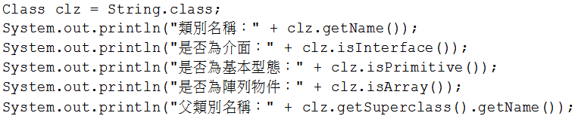
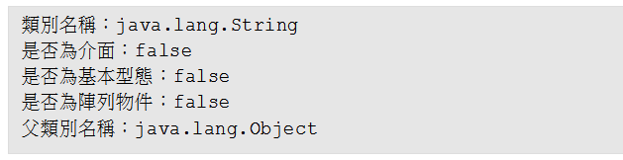
Class與.class檔案
可以操作Class物件的公開方法取得類別基本資訊

Slide 6
Class與.class檔案
載入.class檔案的時機
  使用指定類別生成物件時
  使用 Class.forName()
  使用java.lang.ClassLoader實例的loadClass()
使用類別宣告參考名稱並不會載入.class檔案

Slide 7
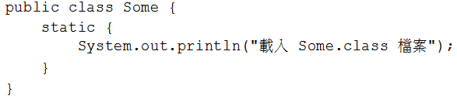
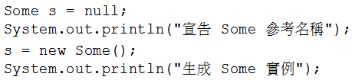
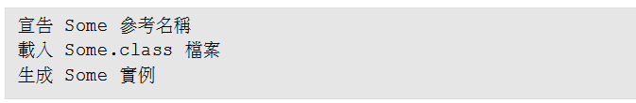
Class與.class檔案

Slide 8
Class與.class檔案
編譯時期若使用到相關類別，編譯器會檢查對應的.class檔案中記載之資訊，以確定是否可完成編譯
執行時期使用某類別時，會先檢查是否有對應的 Class物件，如果沒有，會載入對應的.class檔案並生成對應的Class實例

Slide 9
Class與.class檔案
預設JVM只會用一個Class實例來代表一個.class檔案（確切說法是，經由同一類別載入器載入的.class檔案，只會有一個對應的Class實例）
每個類別的實例都會知道自己由哪個Class實例生成。預設使用getClass()或.class取得的Class實例會是同一個物件

Slide 10
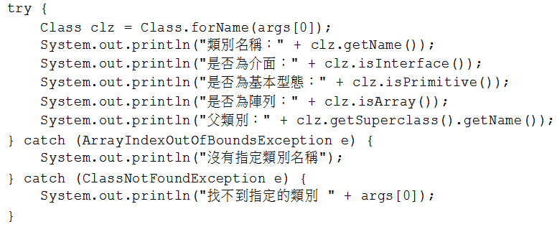
使用Class.forName()
可以使用Class.forName()方法實現動態載入類別，可用字串指定類別名稱來獲得類別相關資訊

Slide 11
使用Class.forName()
Class.forName()另一版本可以讓指定類別名稱、載入類別時是否執行靜態區塊與類別載入器：
如果使用第一個版本的Class.forName()方法，等同於：

Slide 12
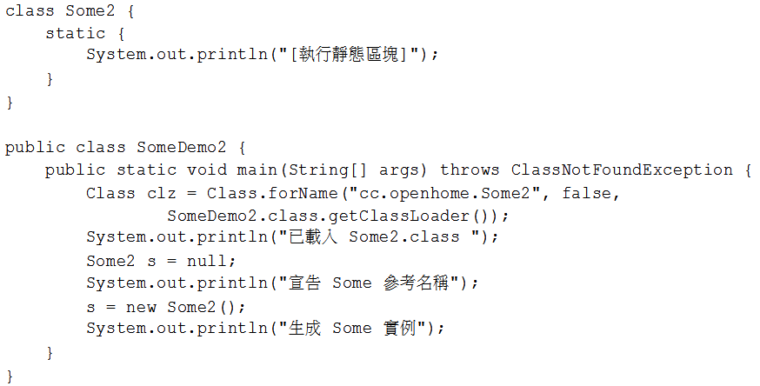
使用Class.forName()

Slide 13
從Class獲得資訊
取得Class物件後，就可以取得與.class檔案中記載的的資訊，像是套件、建構式、方法成員、資料成員等訊息
  java.lang.Package
  java.lang.reflect.Constructor
  java.lang.reflect.Method
  java.lang.reflect.Field
  …

Slide 14
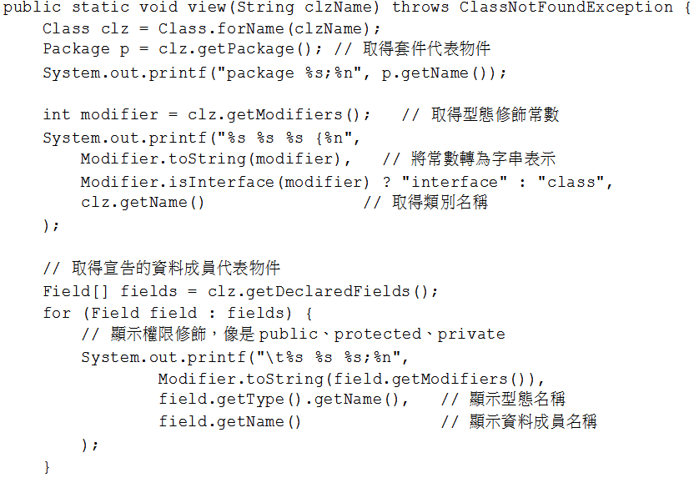
從Class獲得資訊

Slide 15
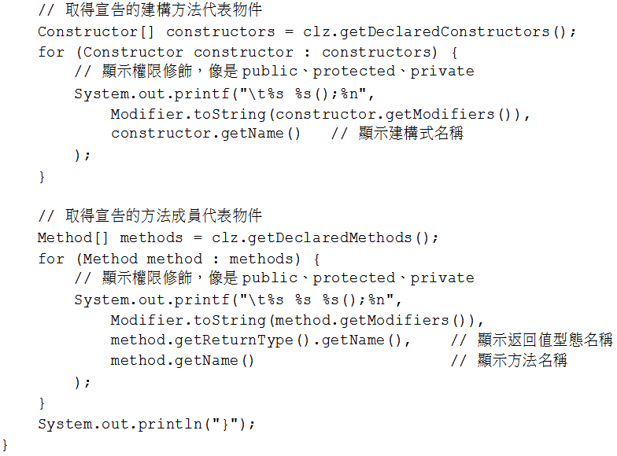
從Class獲得資訊

Slide 16

從Class建立物件
取得Class物件之後，利用其newInstance()方法建立類別實例

Slide 17

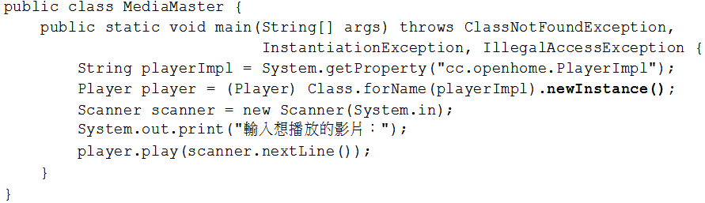
從Class建立物件
你想採用影片程式庫來播放動畫，然而負責實作影片程式庫的部門遲遲還沒動工，怎麼辦呢？

Slide 18
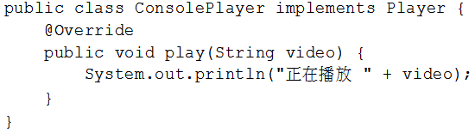
從Class建立物件
可以在啟動程式時，透過系統屬性cc.openhome.PlayerImpl指定

Slide 19

從Class建立物件
執行MediaPlayer若指定了-Dcc.openhome.PlayerImpl=cc.openhome.ConsolePlayer

Slide 20

從Class建立物件
若類別定義有多個建構式，也可以指定使用哪個建構式生成物件
假設因為某個原因，必須動態載入java.util.List實作類別

Slide 21

從Class建立物件
陣列的Class實例是由JVM生成，你並不知道陣列的建構式為何
若要動態生成陣列，必須使用java.lang.reflect.Array的newInstance()方法

Slide 22
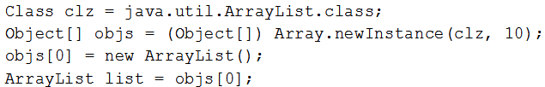
從Class建立物件
可以使用Array.set()方法指定索引設值，或是使用Array.get()方法指定索引取值
比較偷懶的方式，直接當作Object[]（或已知的陣列型態）使用

Slide 23
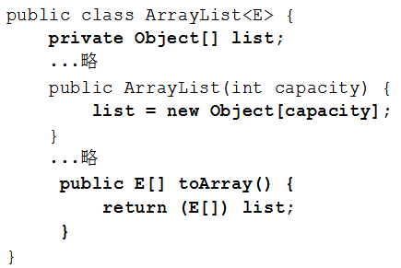
從Class建立物件
為何要使用Array.newInstance()建立陣列實例？
回顧一下9.1.7中實作過的ArrayList，如果現在為其設計一個toArray()方法：

Slide 24
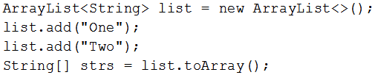
從Class建立物件
現在有個使用者這麼使用ArrayList，會拋出java.lang.ClassCastException，告訴你不可以將Object[]當作String[]來使用

Slide 25
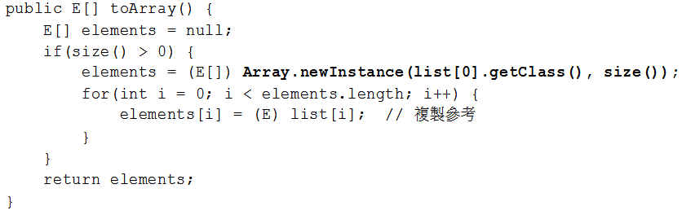
從Class建立物件
可以如下解決：

Slide 26
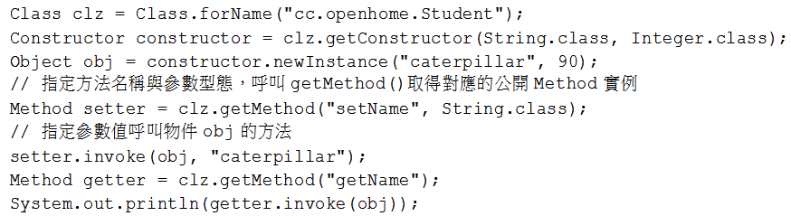
操作物件方法與成員
java.lang.reflect.Method實例是方法的代表物件，可以使用invoke()方法來動態呼叫指定的方法

Slide 27
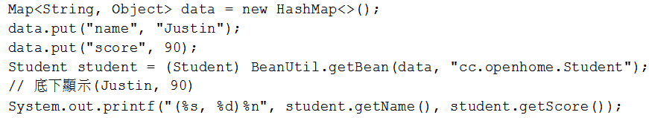
操作物件方法與成員
底下會設計一個BeanUtil類別，可以指定Map物件與類別名稱呼叫getBean()方法，這個方法會抽取Map內容並封裝為指定類別的實例
  例如Map中收集了學生資料，則以下傳回的就是Student實例

Slide 28
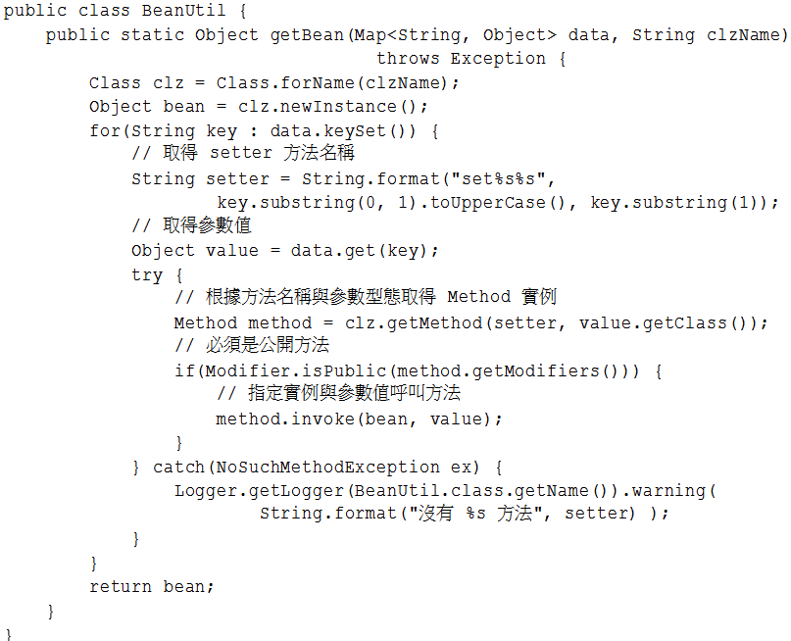

Slide 29

操作物件方法與成員
想呼叫受保護的（protected）或私有（private）方法

Slide 30
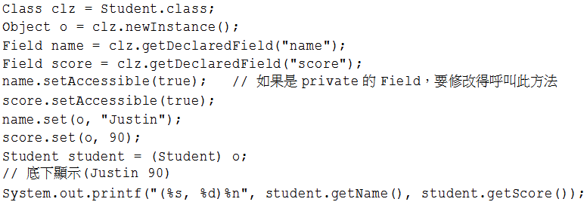
操作物件方法與成員
可以使用反射機制存取類別資料成員（Field）

Slide 31
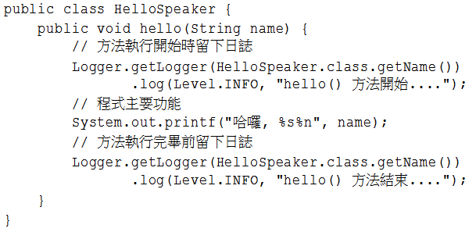
動態代理
需要在執行某些方法時進行日誌記錄，你可能會如下撰寫：

Slide 32

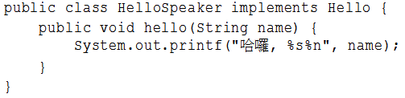
靜態代理
在靜態代理實現中，代理物件與被代理物件必須實現同一介面

Slide 33
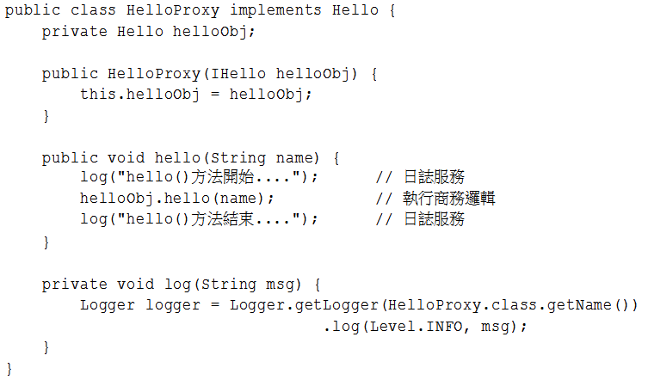
靜態代理
代理物件同樣也要實現Hello介面

Slide 34
靜態代理
可以如下使用代理物件：

Slide 35
動態代理
使用動態代理機制，可使用一個處理者（Handler）代理多個介面的實作物件

Slide 36
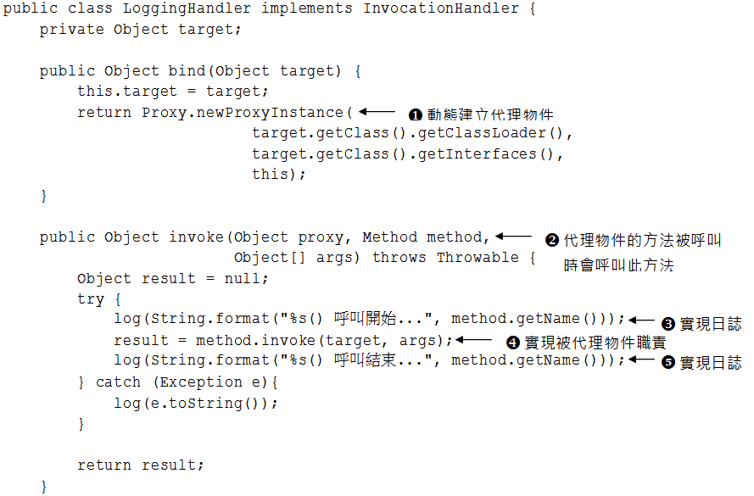

Slide 37
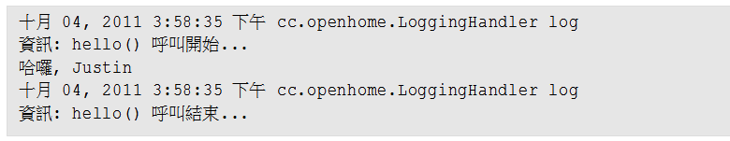
動態代理
使用LoggingHandler的bind()方法來綁定被代理物件

Slide 38
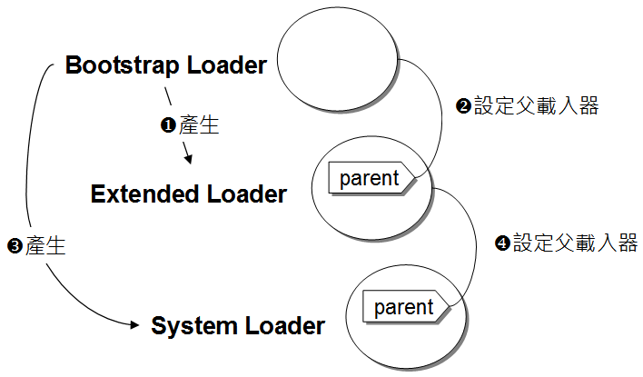
類別載入器階層架構

Slide 39
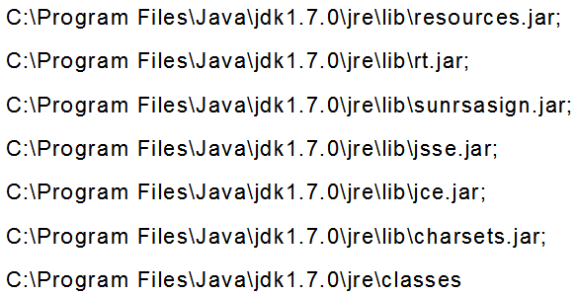
類別載入器階層架構
如果是Oracle/Sun的JDK，Bootstrap Loader會搜尋系統參數sun.boot.class.path中指定位置的類別

Slide 40

類別載入器階層架構
Extended Loader由Java撰寫而成，會搜尋系統參數java.ext.dirs中指定位置的類別

Slide 41
類別載入器階層架構
System Loader由Java撰寫而成，會搜尋系統參數java.class.path指定位置的類別，也就是CLASSPATH路徑
使用java執行程式時，可以加上-cp來覆蓋原有的CLASSPATH設定

Slide 42
類別載入器階層架構
在載入類別時，每個類別載入器會先將載入類別的任務交由給父載入器，如果父載入器找不到，才由自己載入
  所以會以Bootstrap Loader→Extended Loader→System Loader順序尋找類別
如果所有類別載入器都找不到指定類別，就是java.lang.NoClassDefFoundError

Slide 43
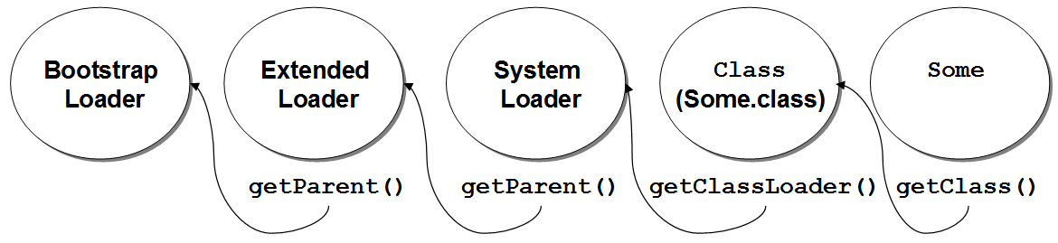
類別載入器階層架構
類別載入器都繼承自抽象類別java.lang.ClassLoader，可以由Class的 getClassLoader()取得

Slide 44
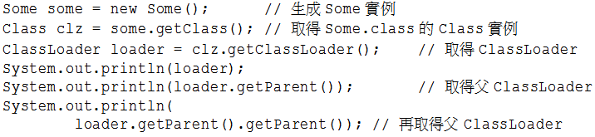
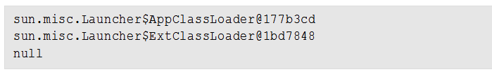
類別載入器階層架構
如果Some可在CLASSPATH中載入

Slide 45
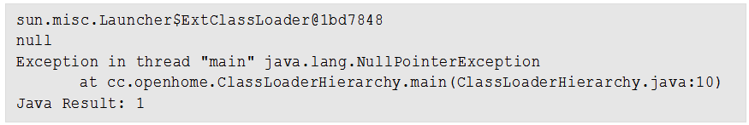
類別載入器階層架構
如果把Some.class檔案（包括套件資料夾）移至JRE目錄的lib\ext\classes下

Slide 46

建立ClassLoader實例
Bootstrap Loader、Extended Loader與System Loader在程式啟動後，就無法再改變它們的搜尋路徑
可以使用URLClassLoader來產生新的類別載入器

Slide 47
建立ClassLoader實例
由同一類別載入器載入的.class檔案，只會有一個Class實例
如果同一.class檔案由兩個不同的類別載入器載入，則會有兩份不同的Class實例

Slide 48
